Slide 1
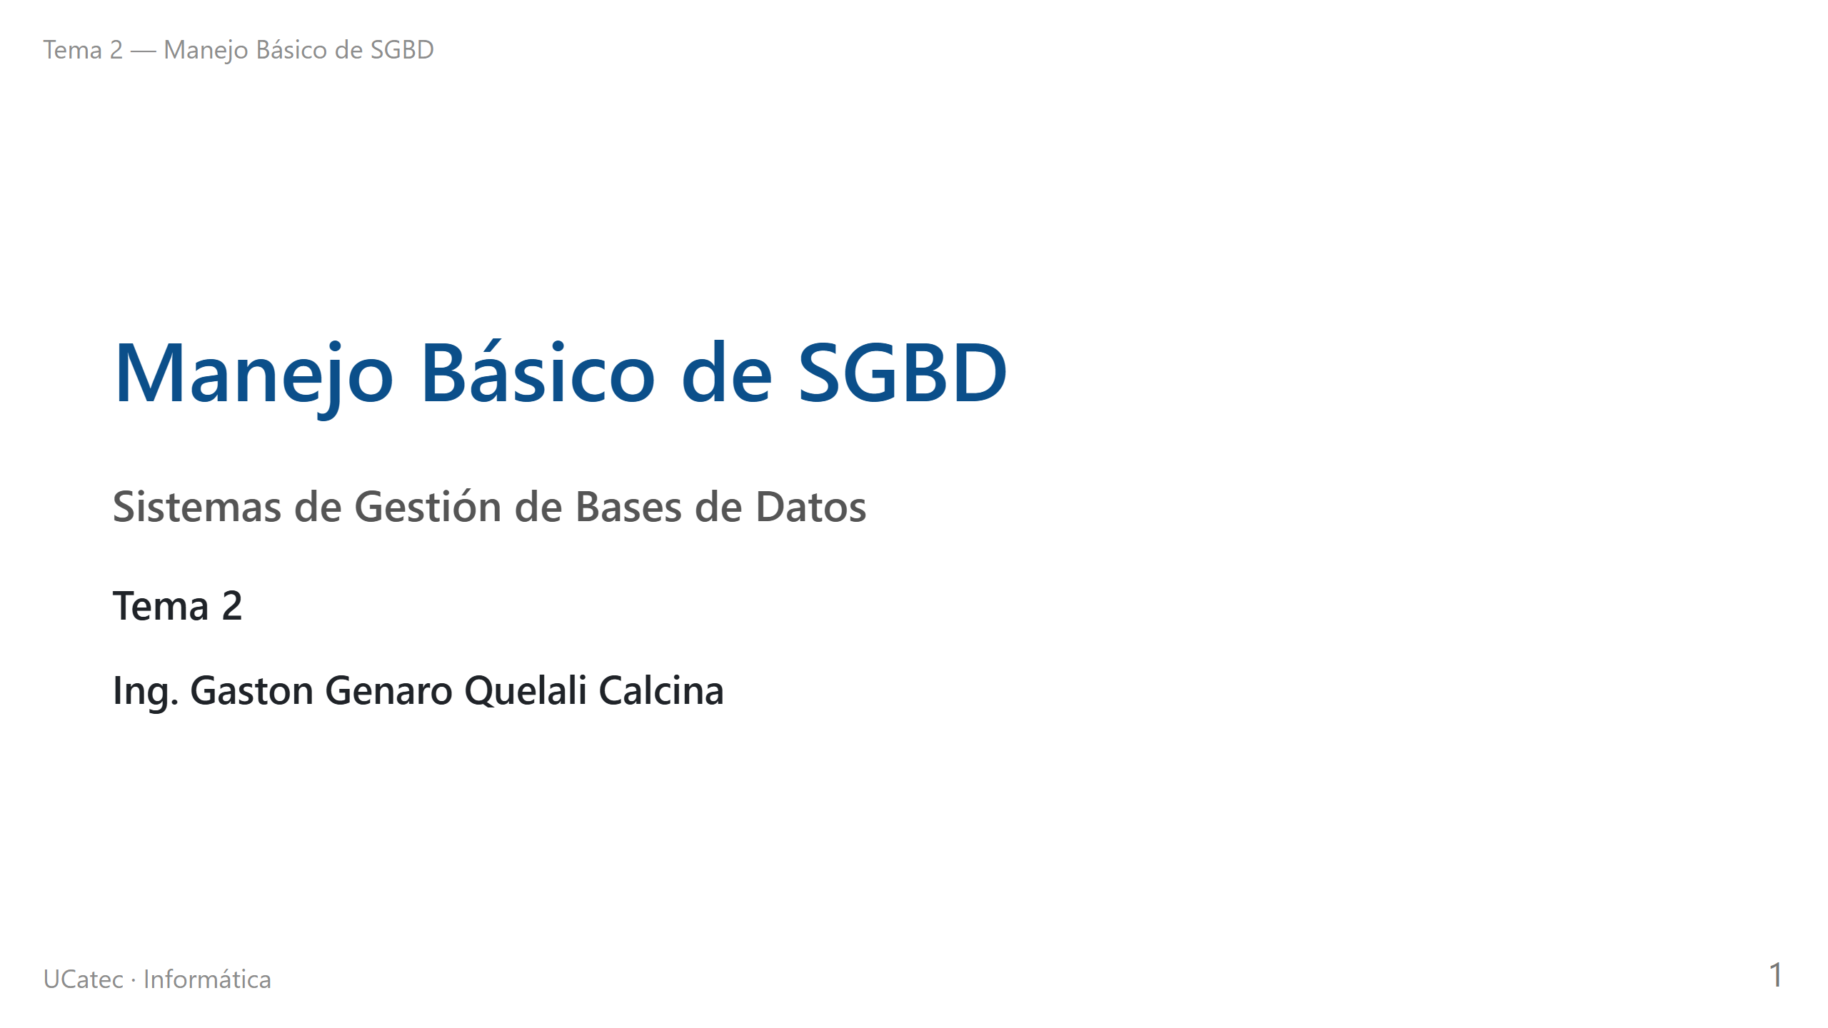

Slide 2
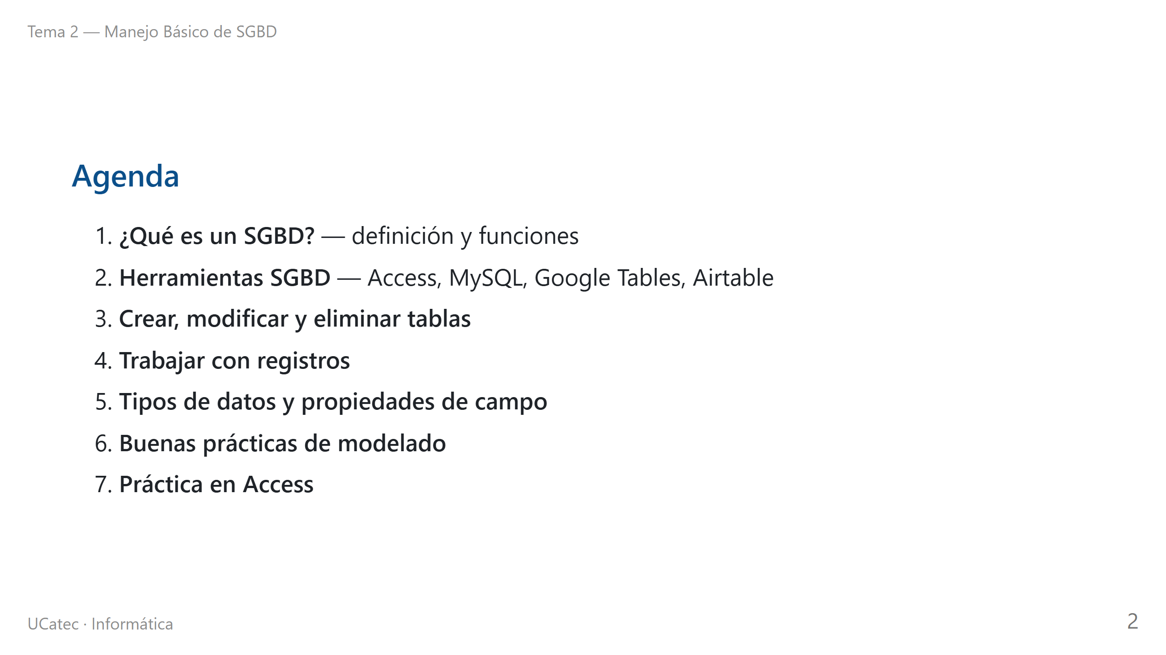

Slide 3
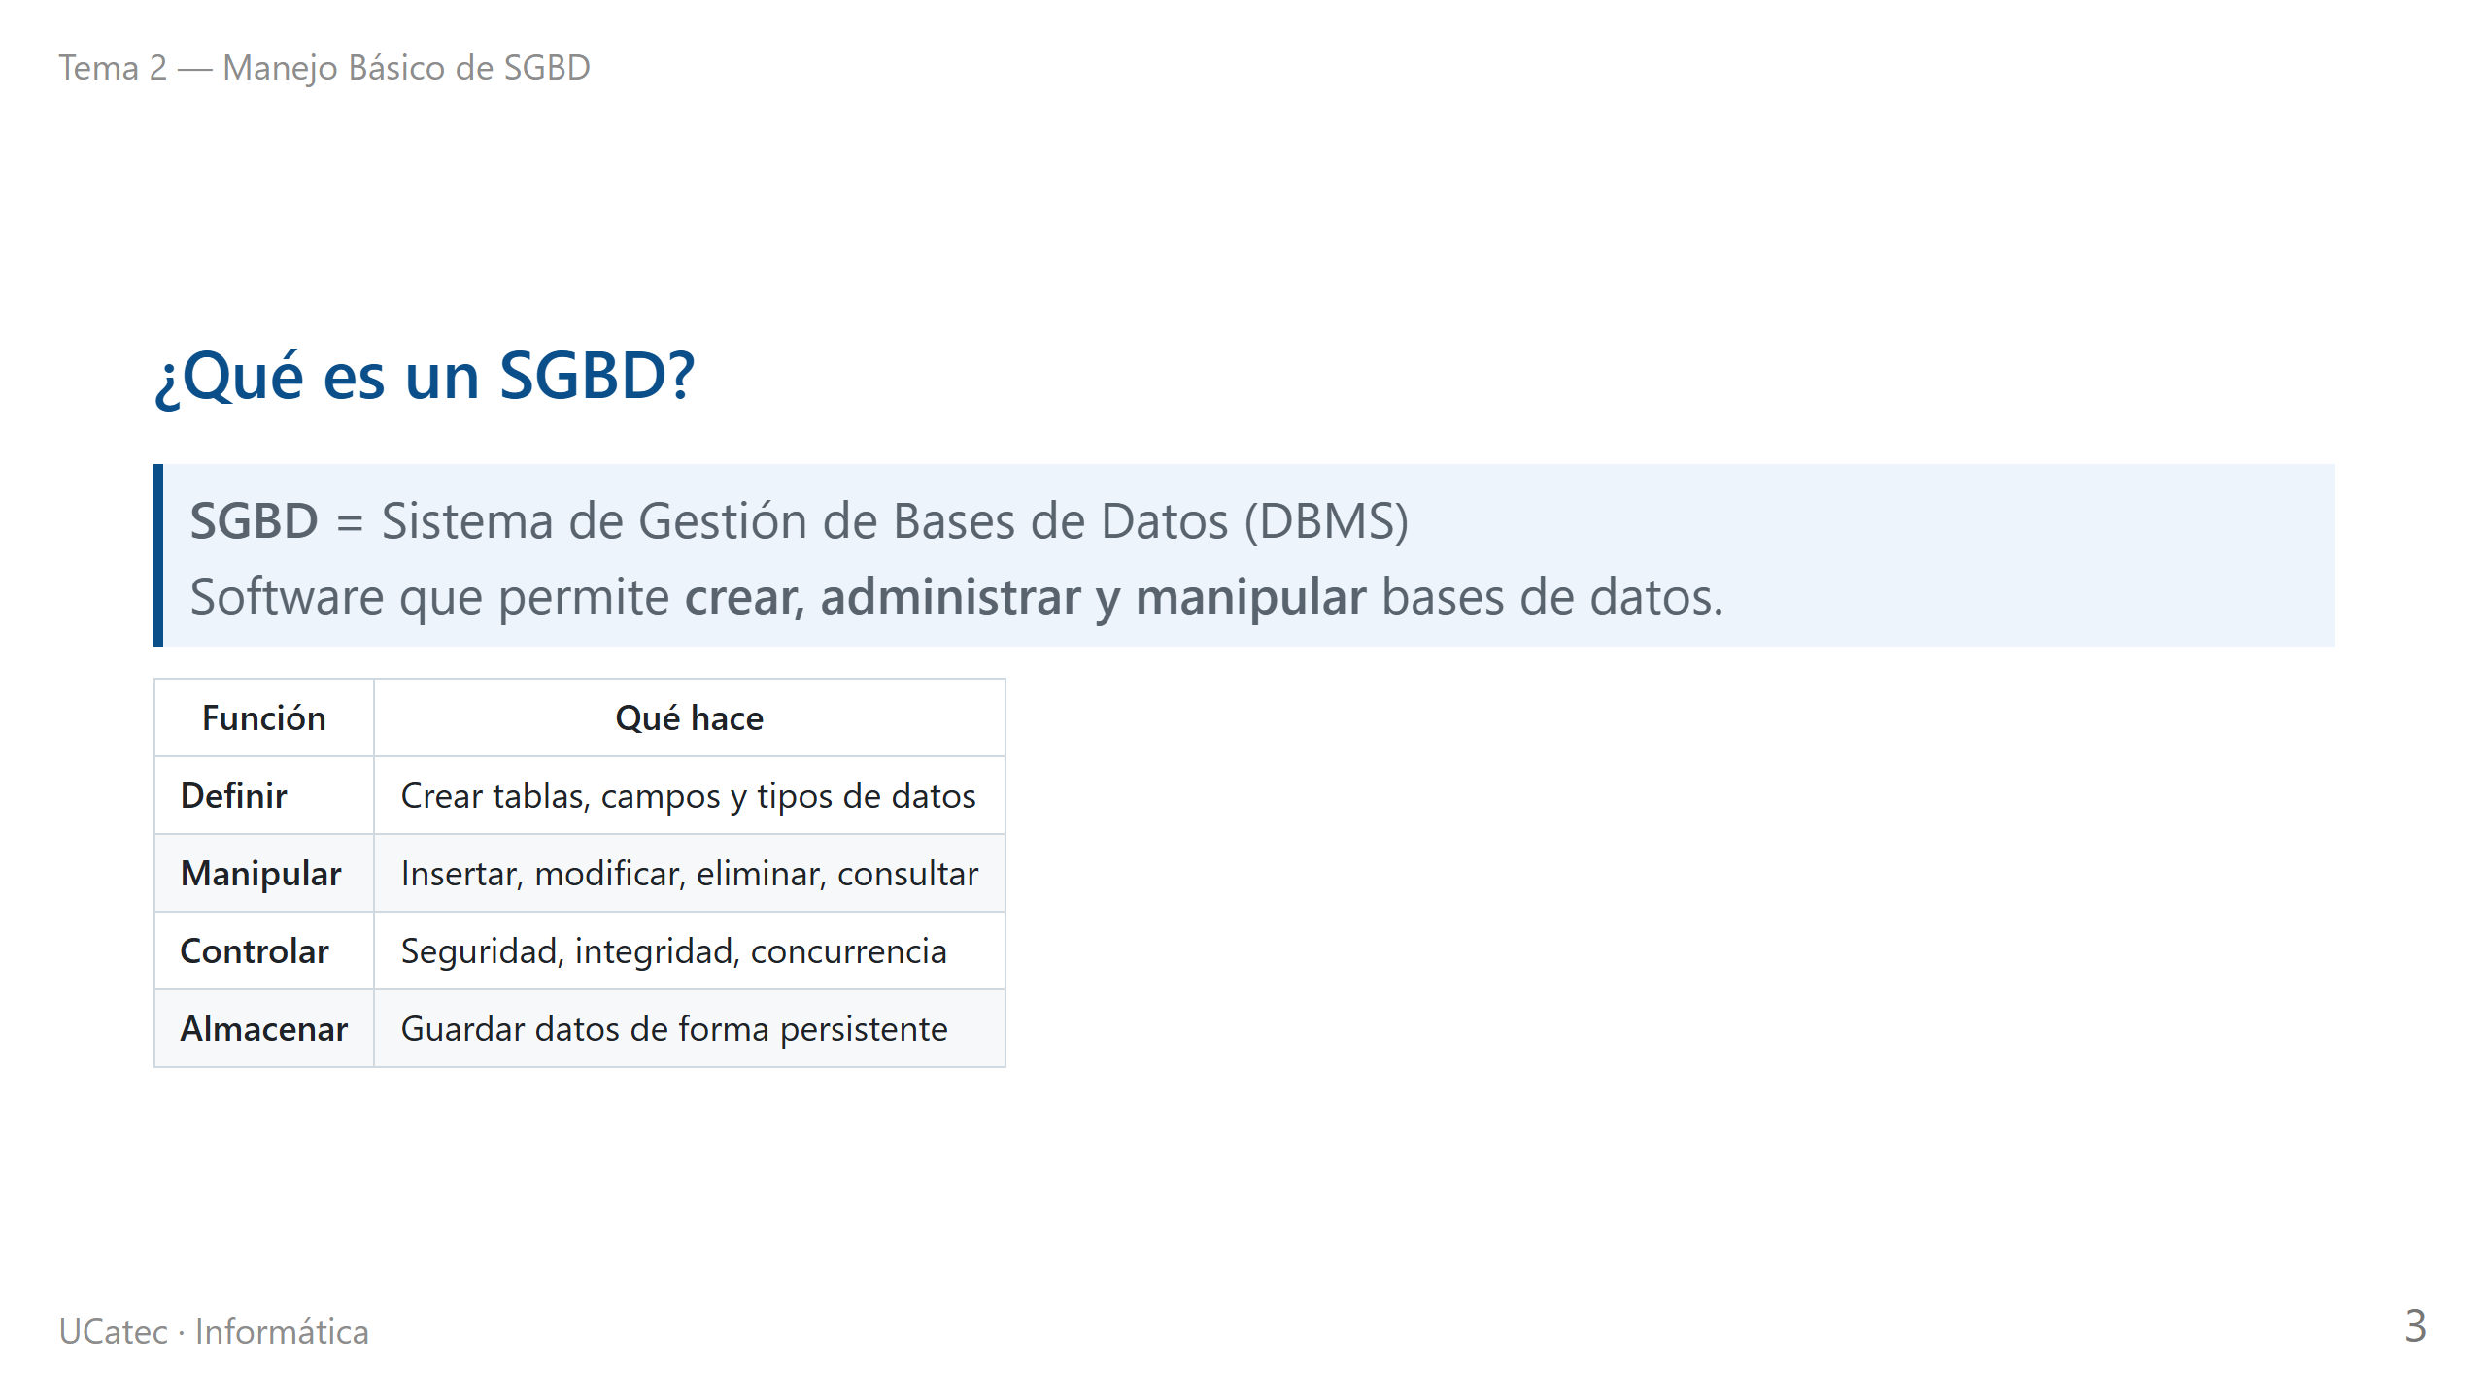

Slide 4
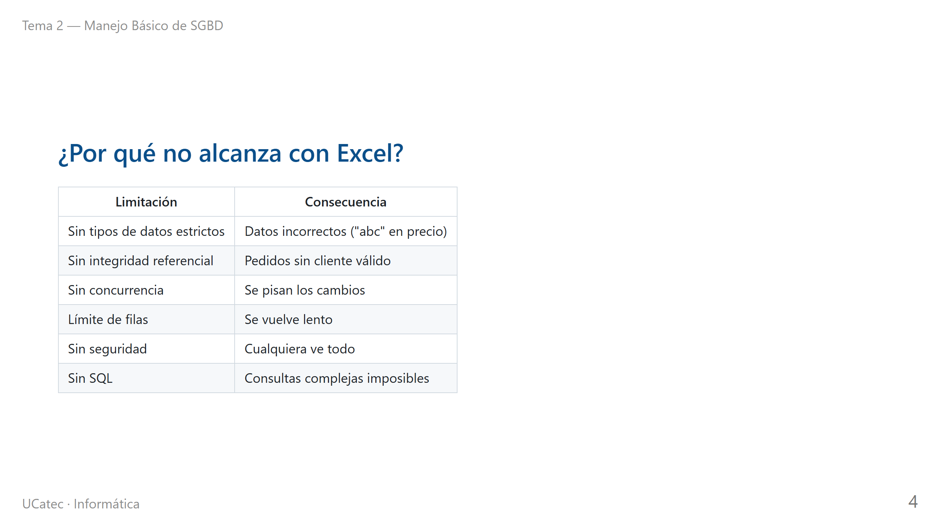

Slide 5
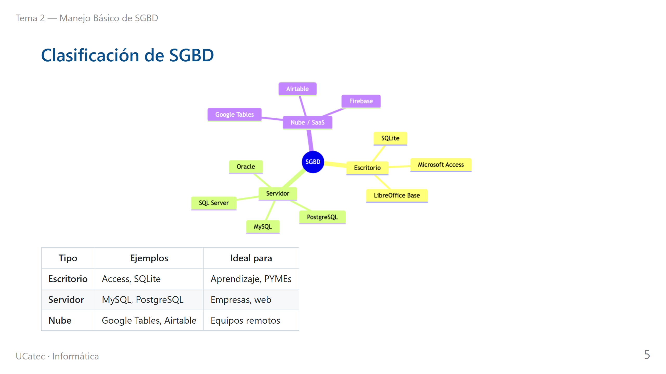
Notes:
fuente: assets/mermaid/01_clasificacion_sgbd.mmd

Slide 6
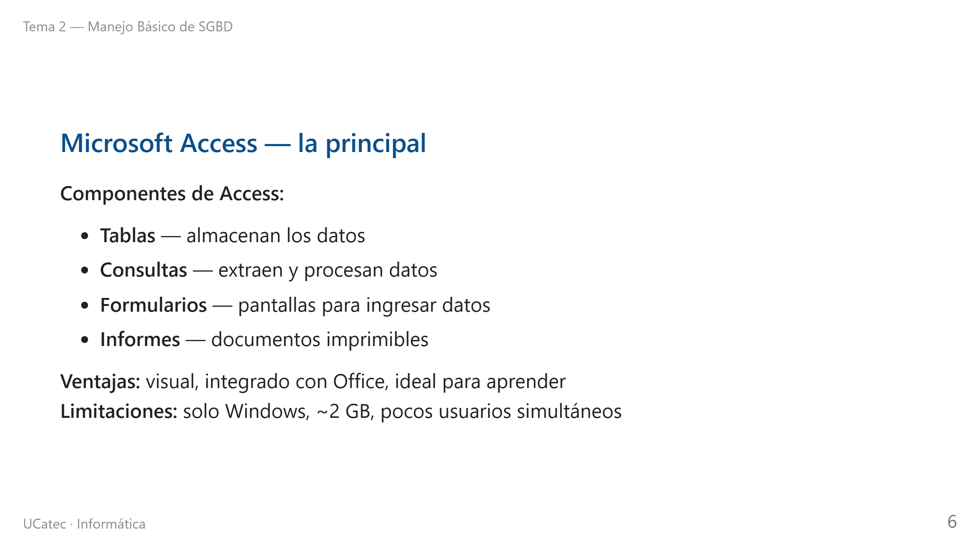

Slide 7
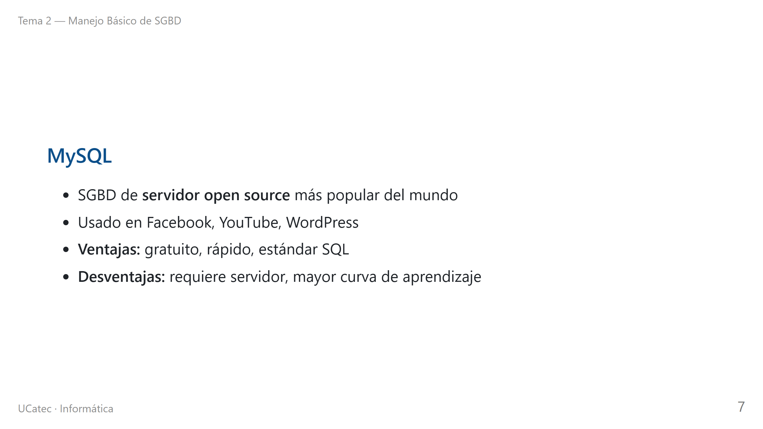

Slide 8
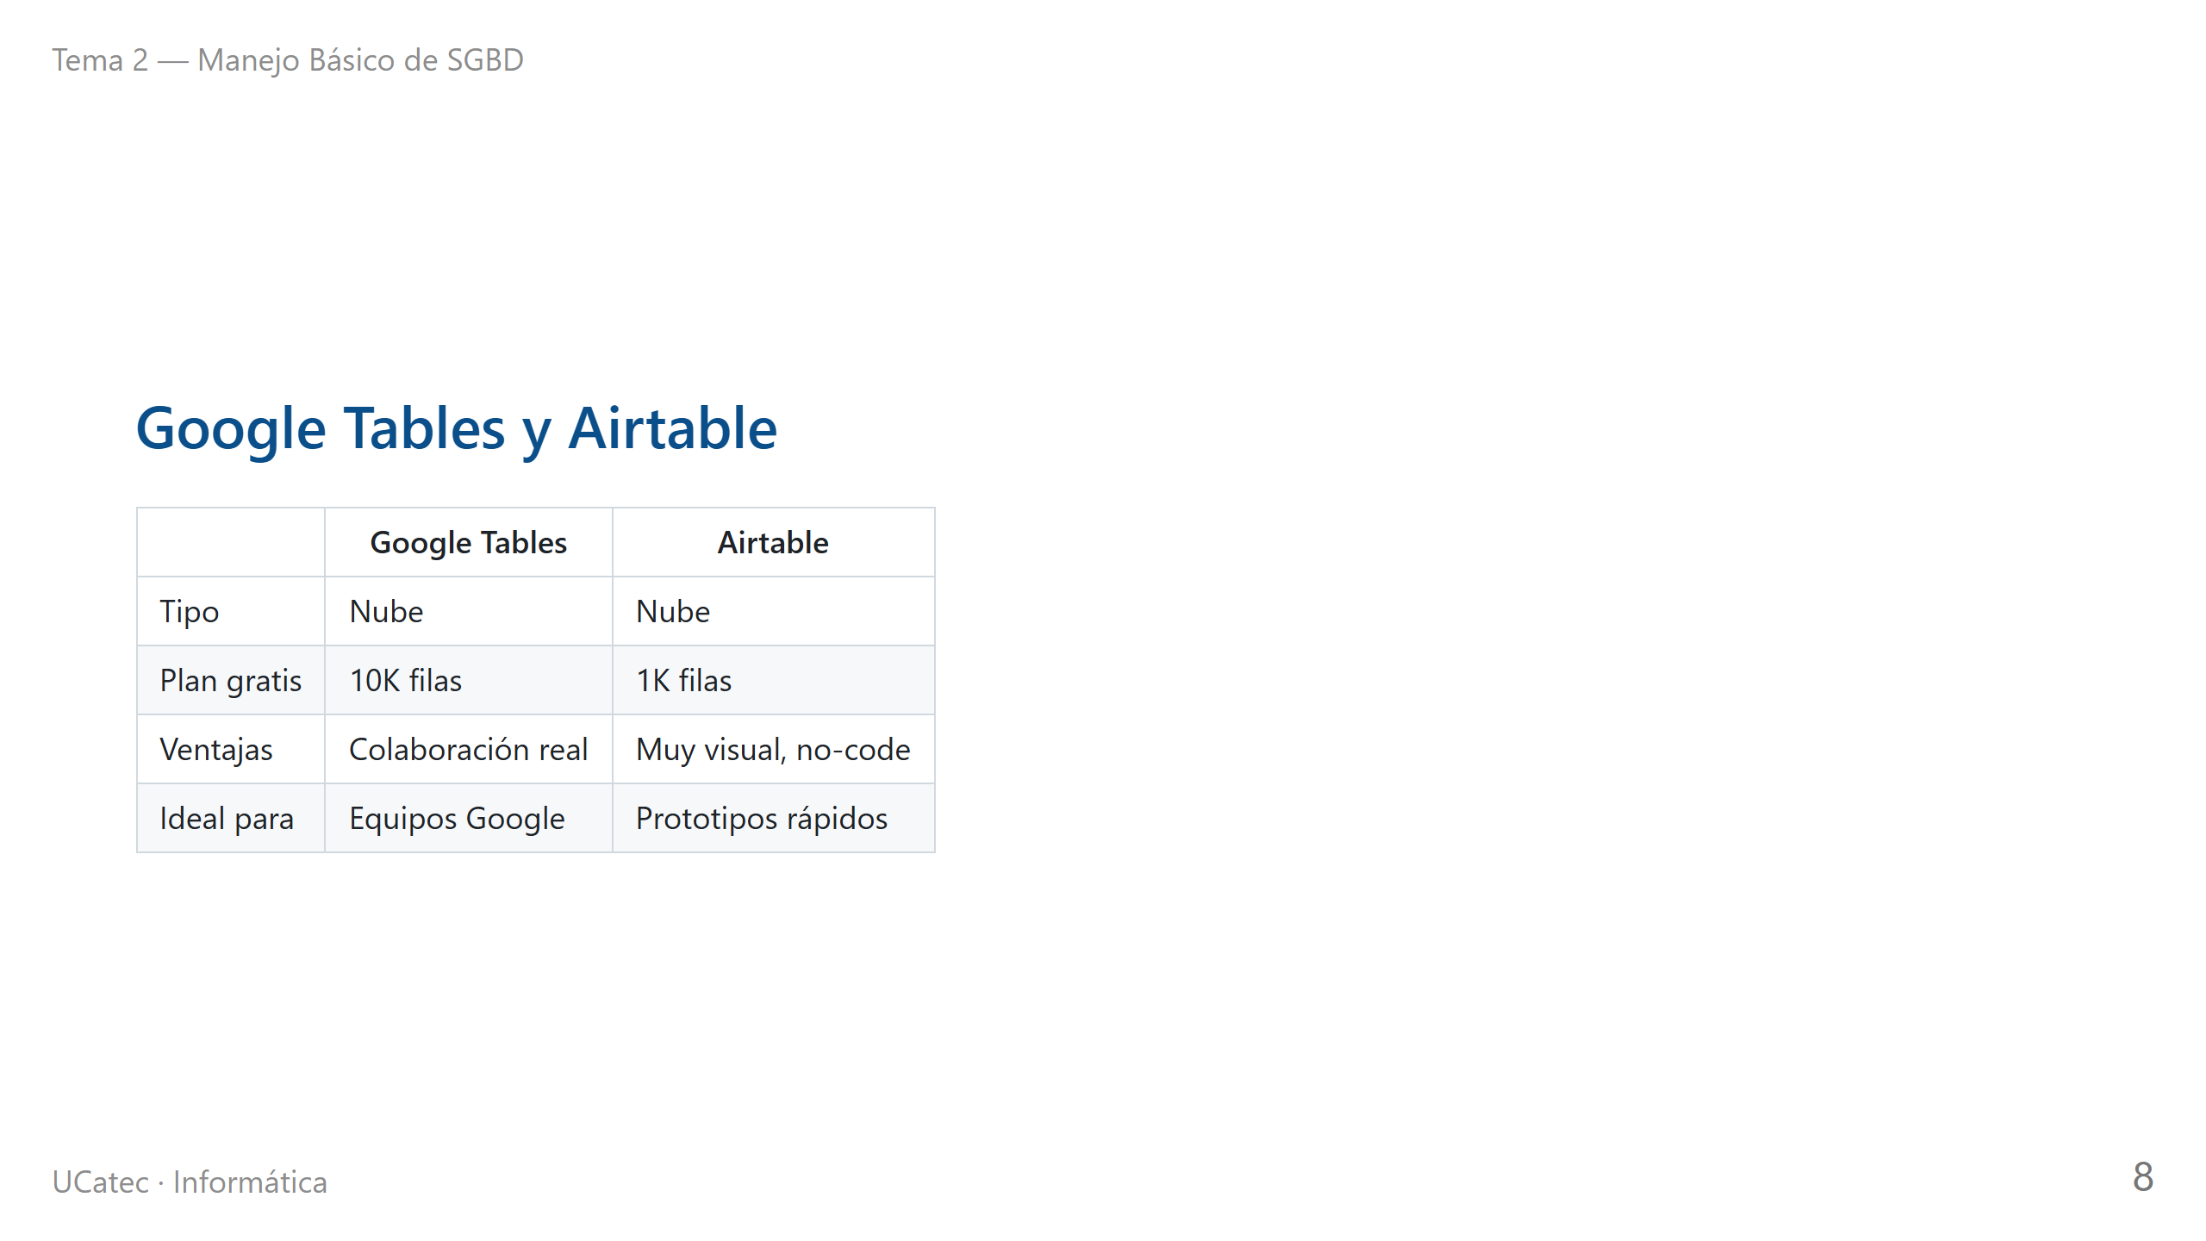

Slide 9
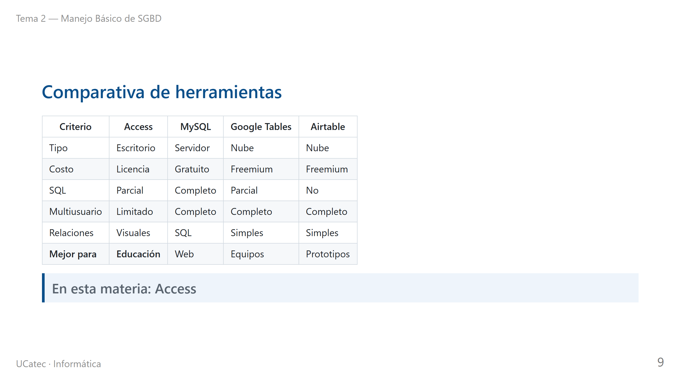

Slide 10
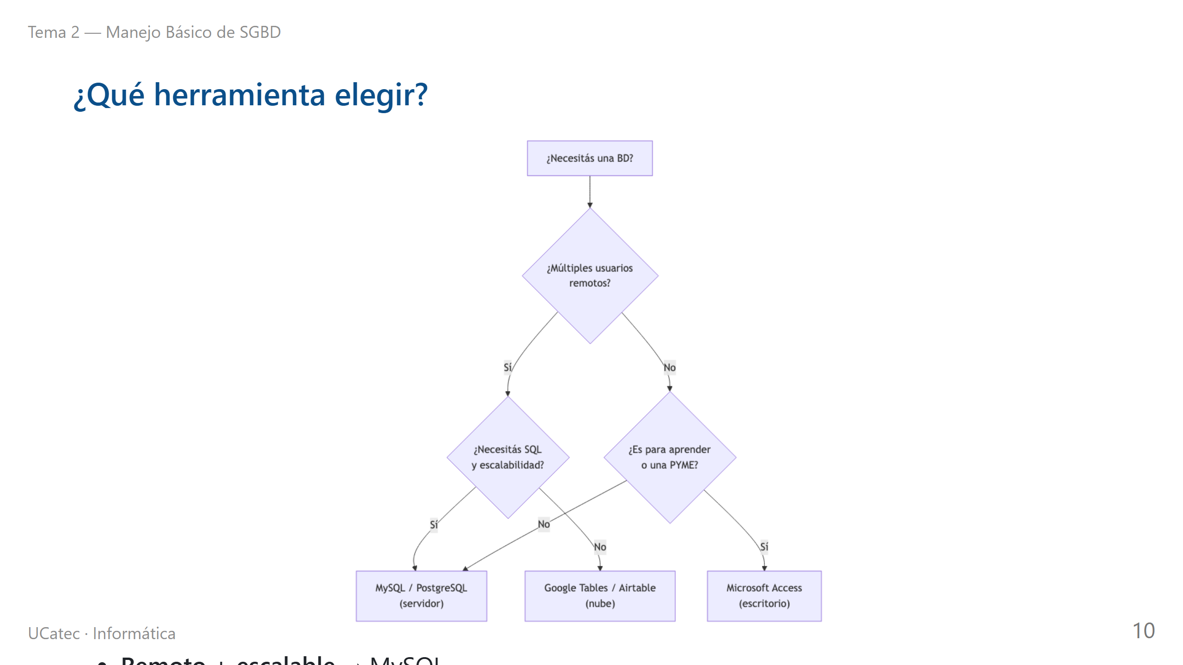
Notes:
fuente: assets/mermaid/02_cuando_usar.mmd

Slide 11
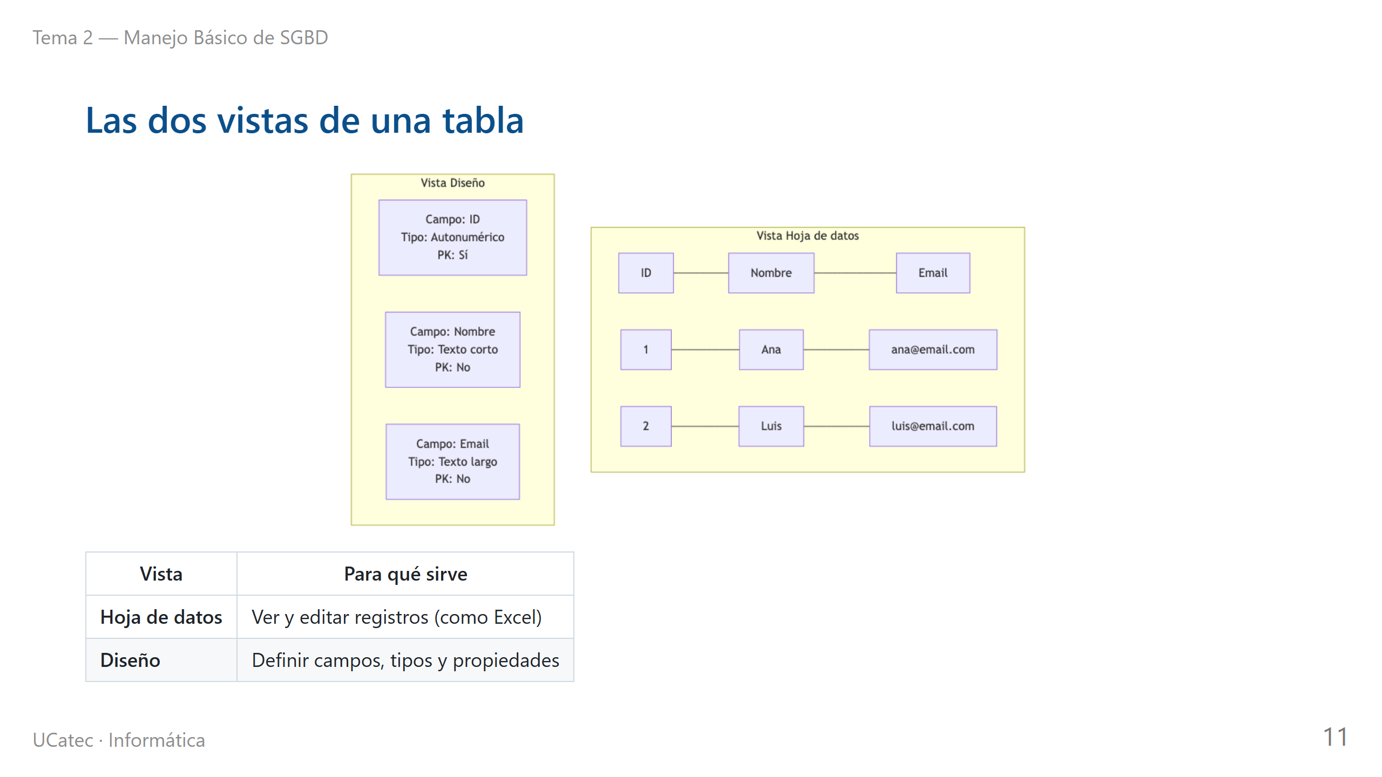
Notes:
fuente: assets/mermaid/03_vistas_tabla.mmd

Slide 12
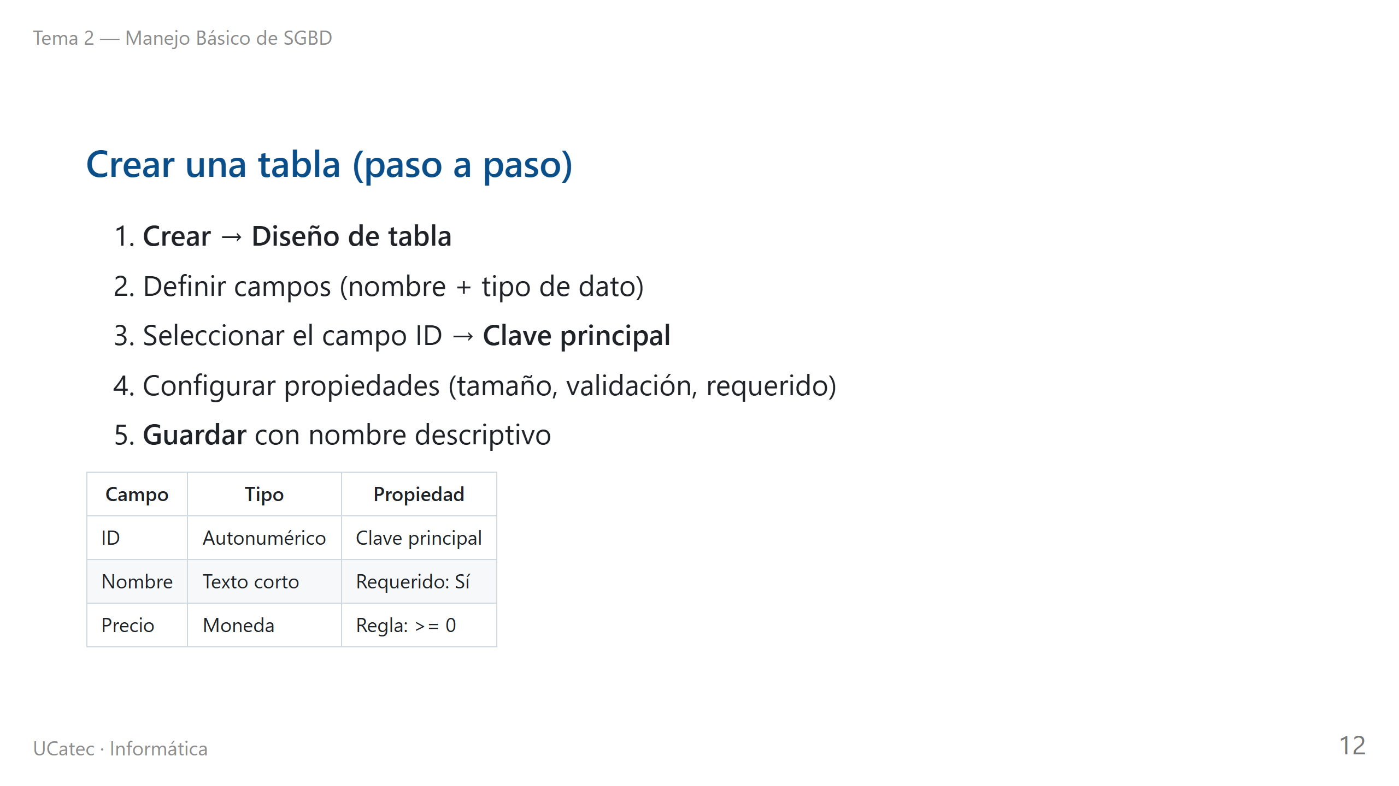

Slide 13
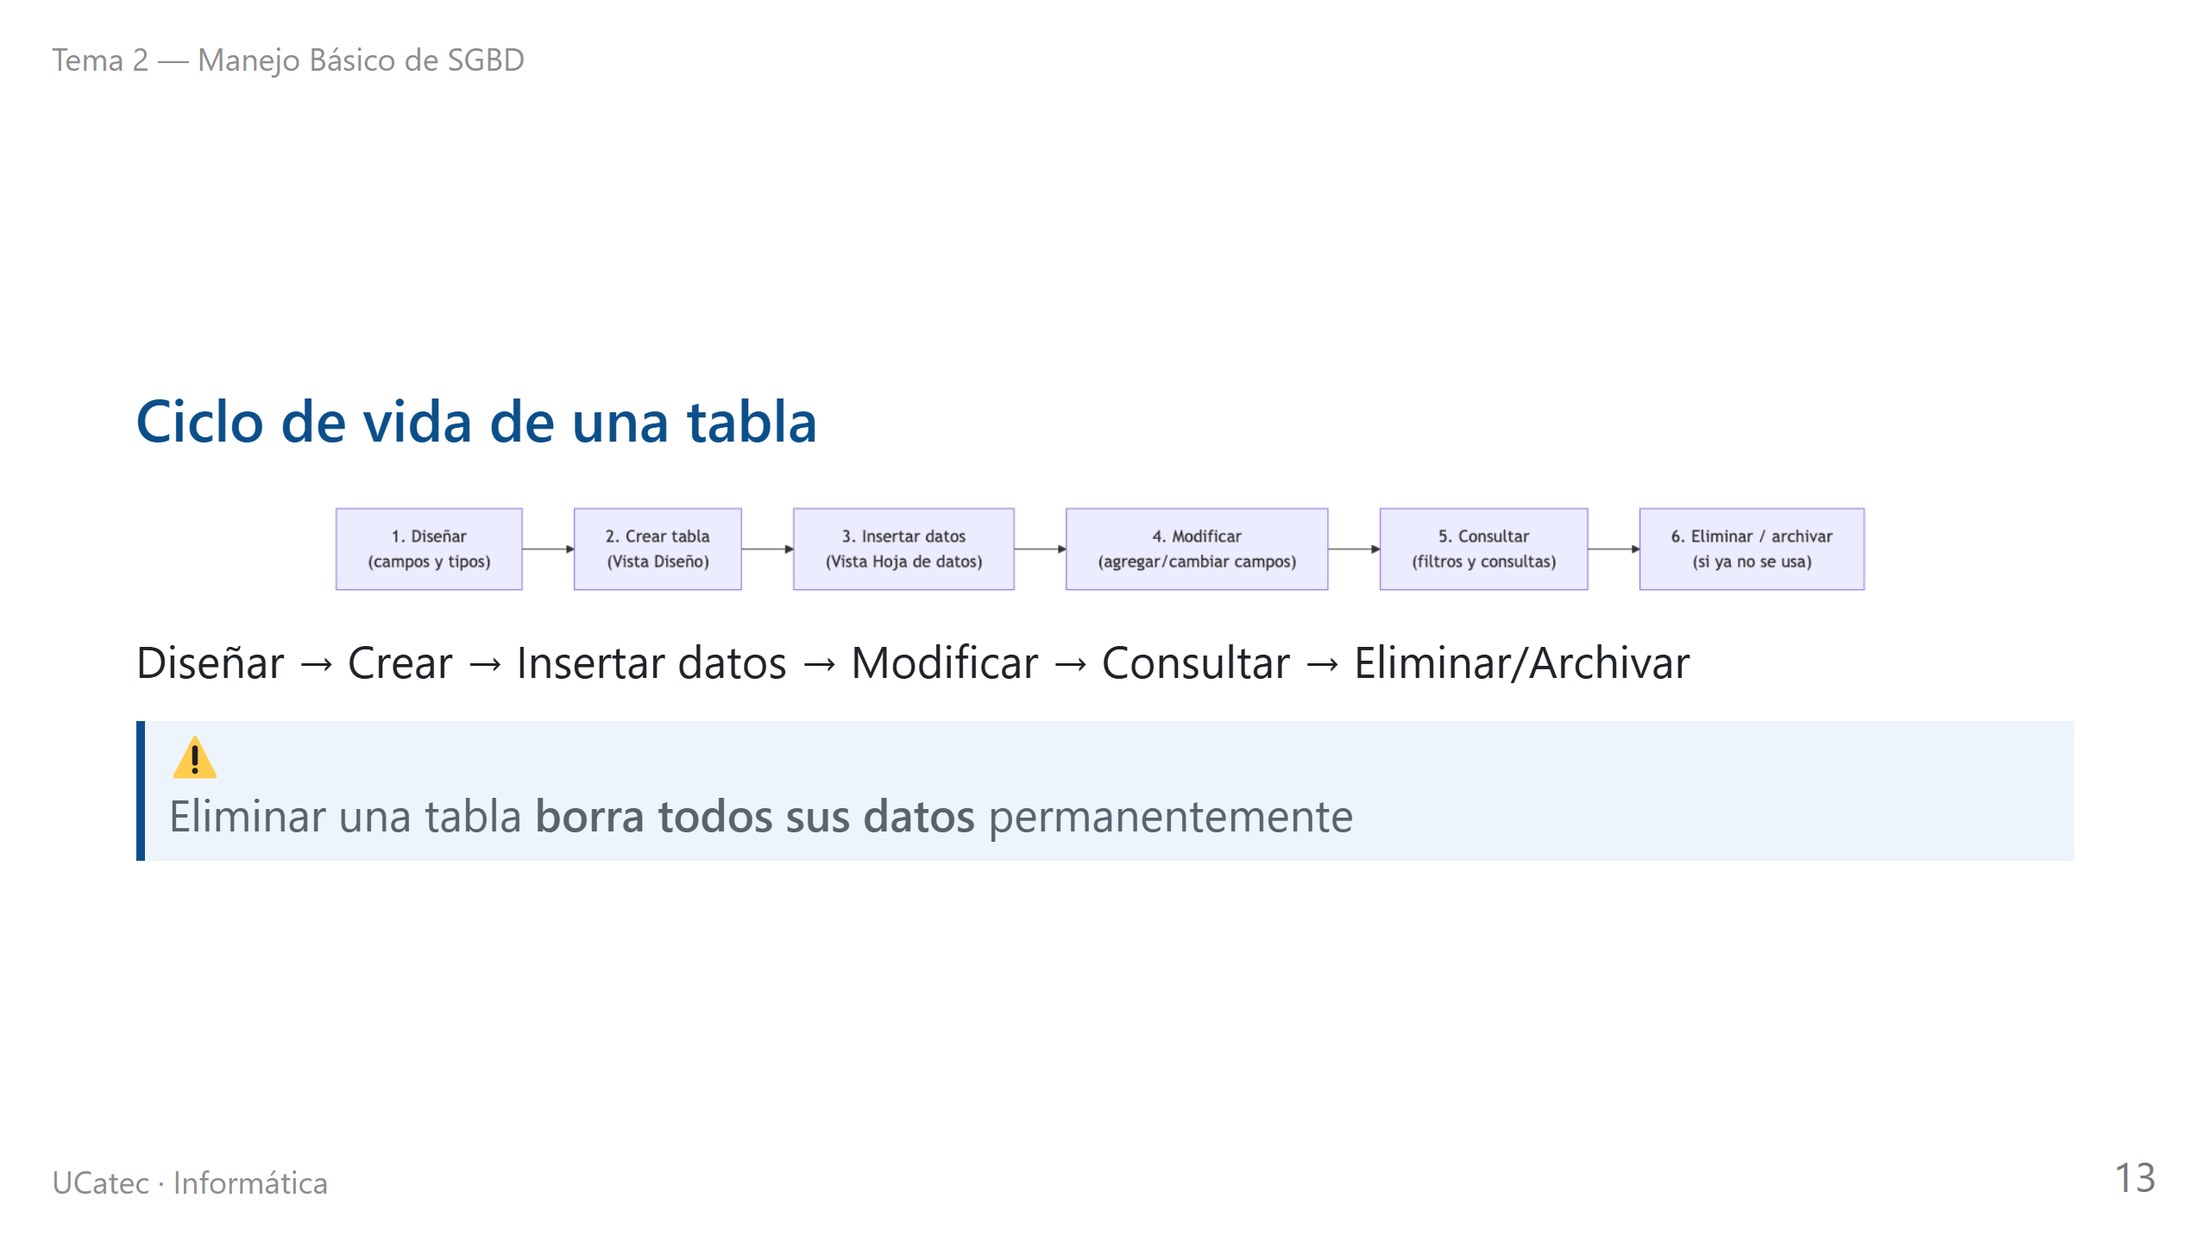
Notes:
fuente: assets/mermaid/04_ciclo_tabla.mmd

Slide 14
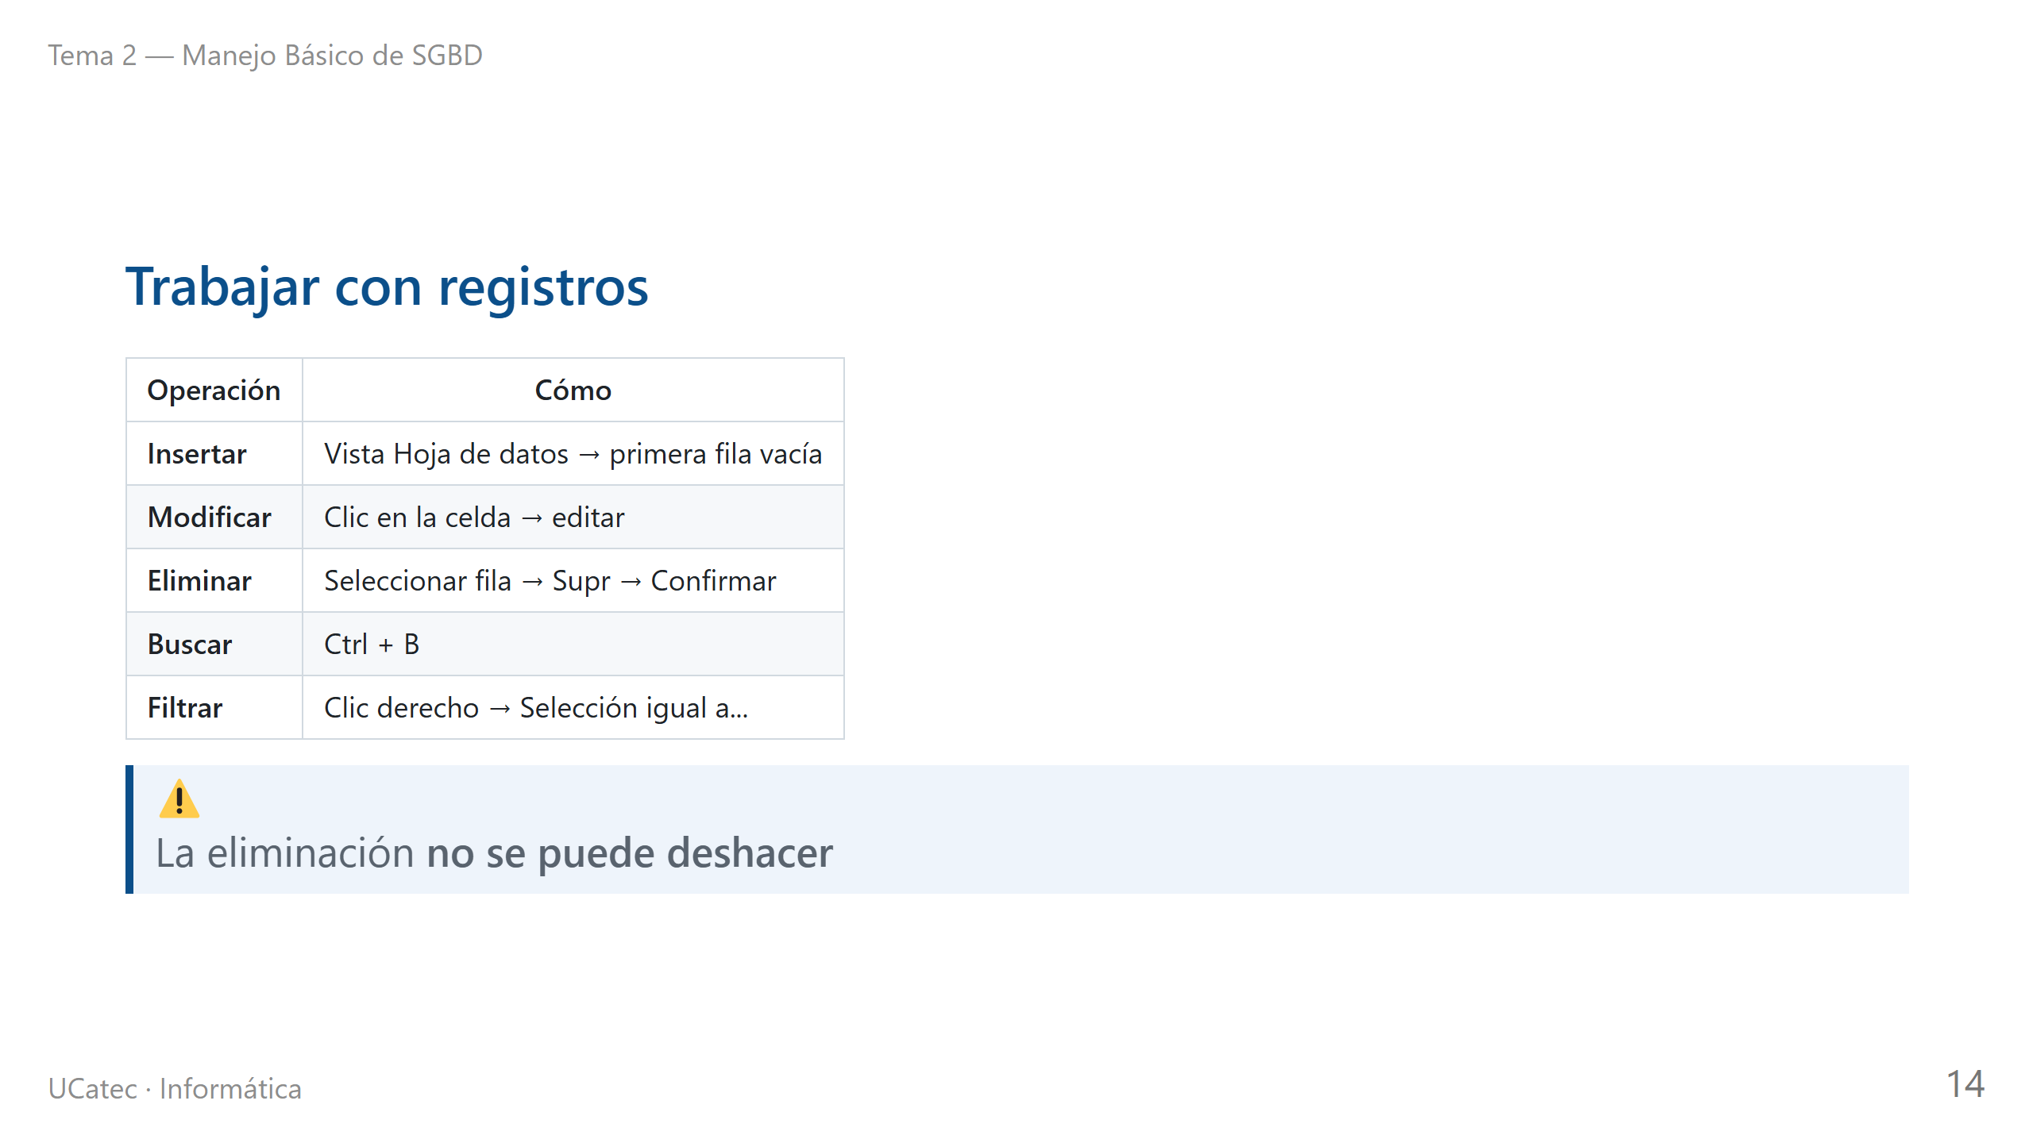

Slide 15
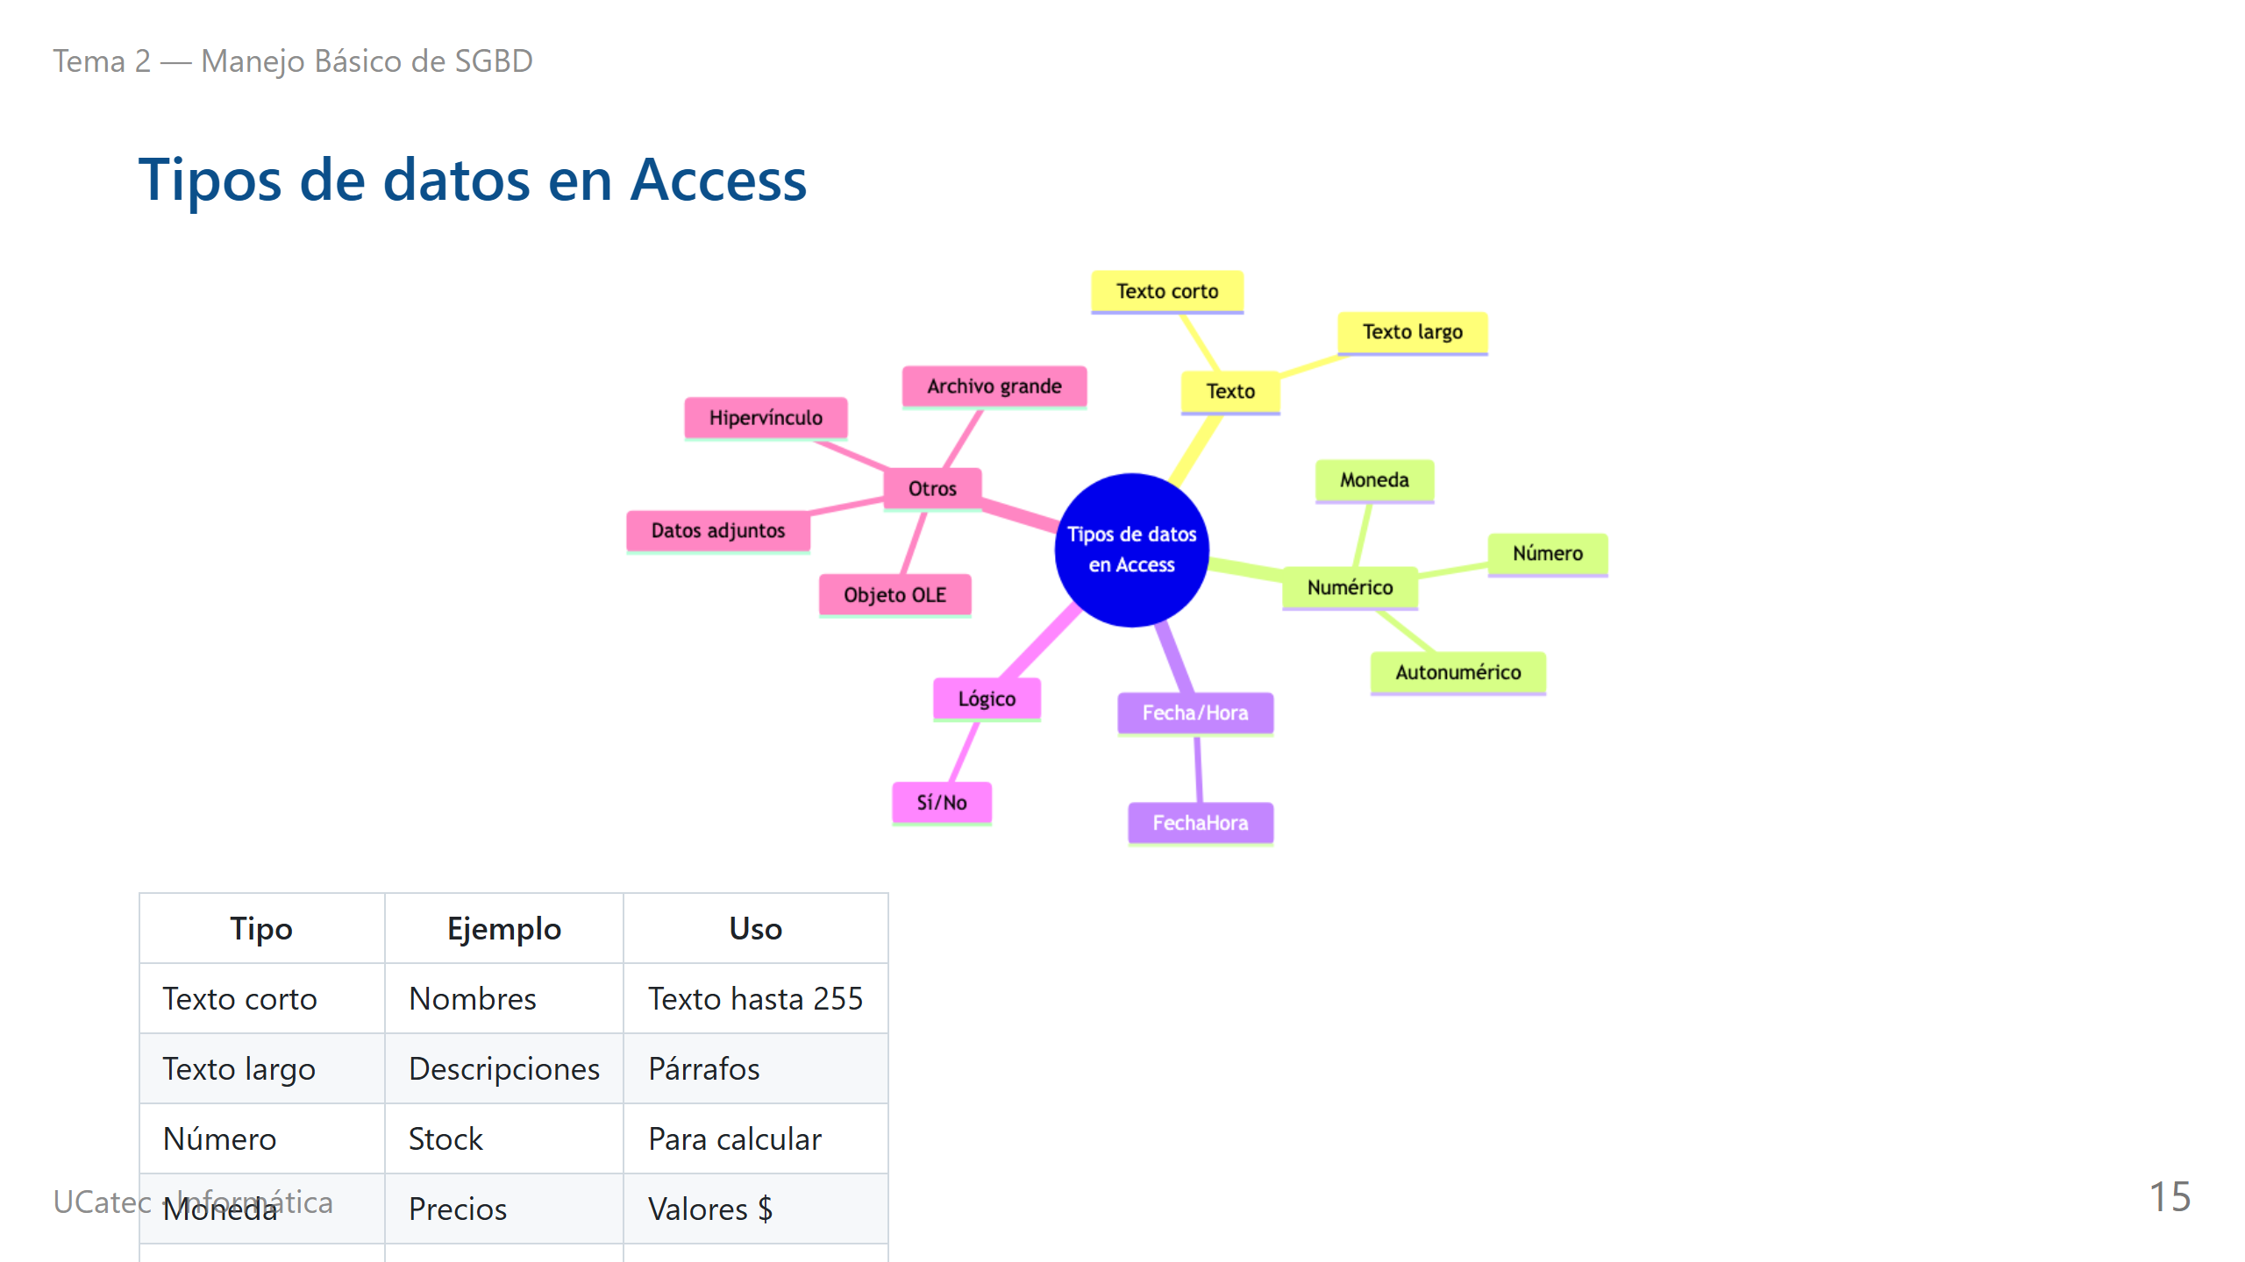
Notes:
fuente: assets/mermaid/05_tipos_datos.mmd

Slide 16
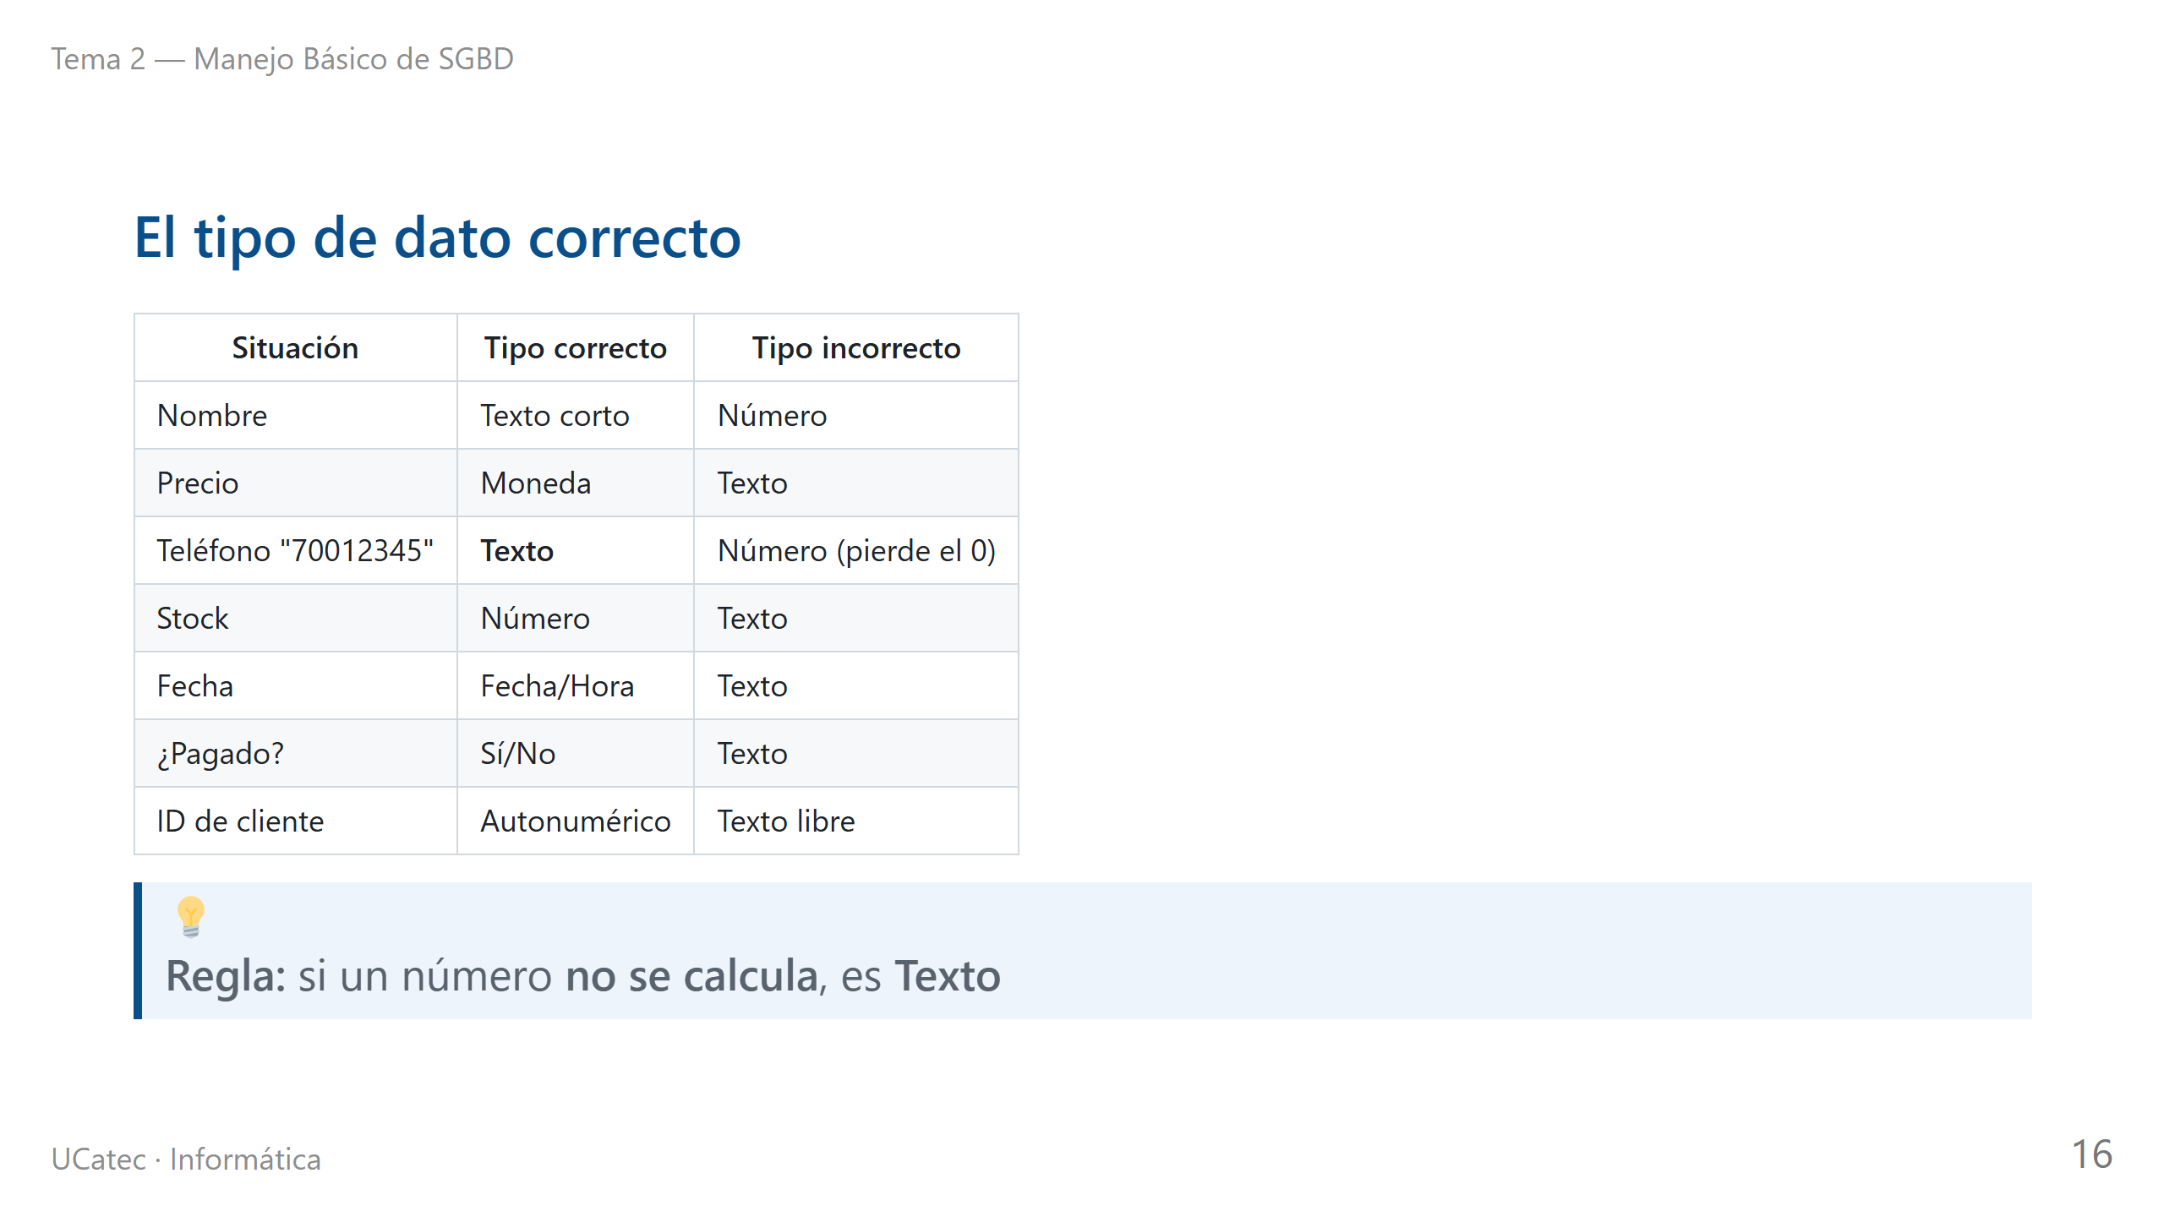

Slide 17
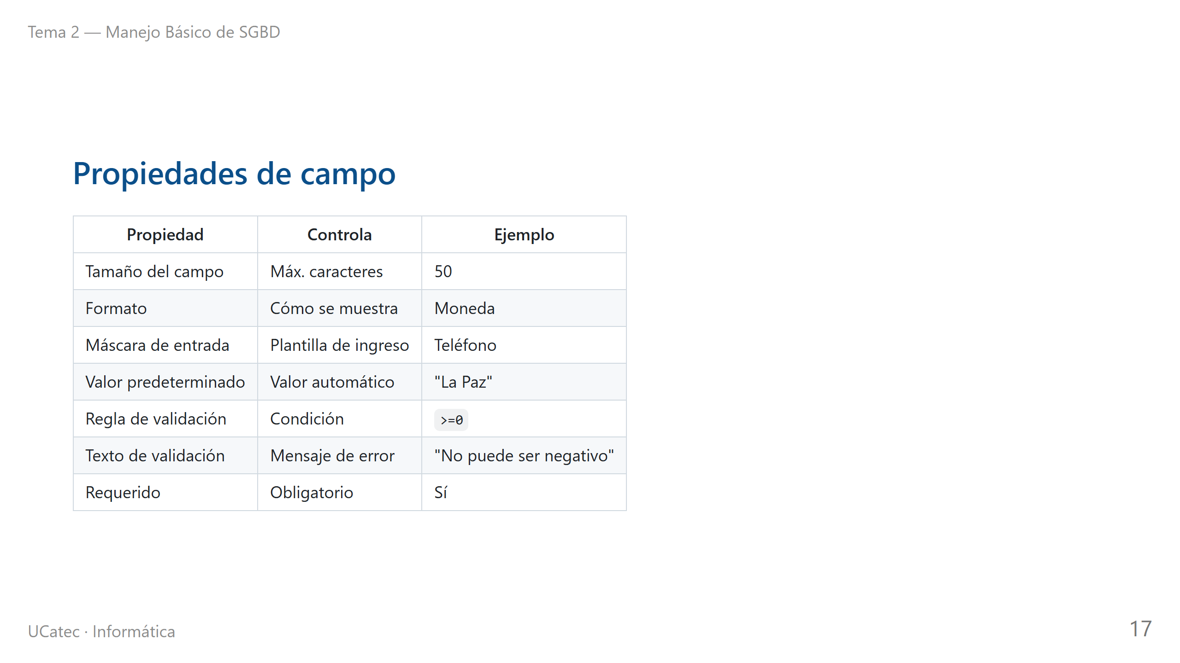

Slide 18
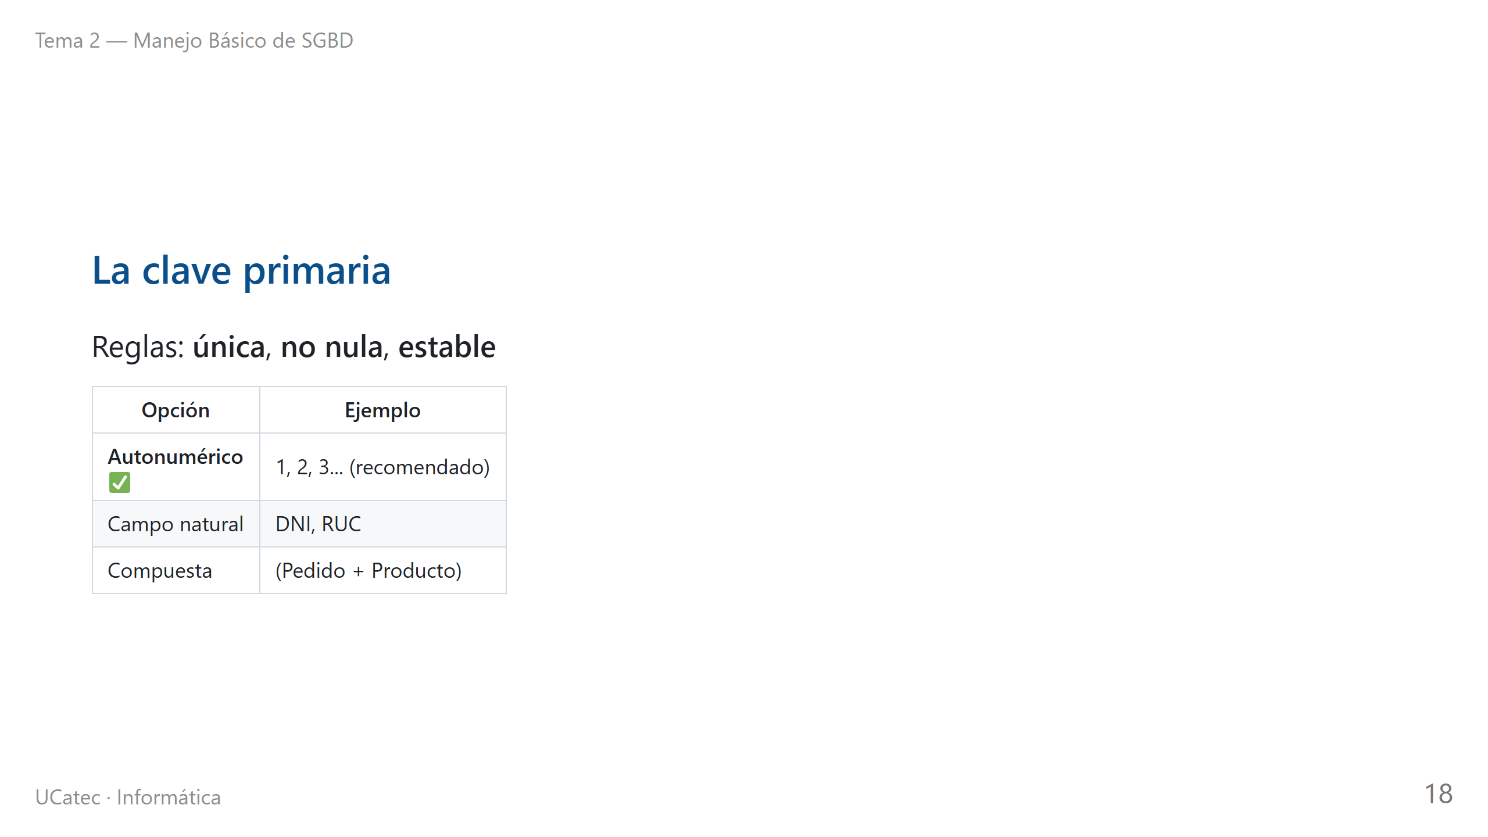

Slide 19
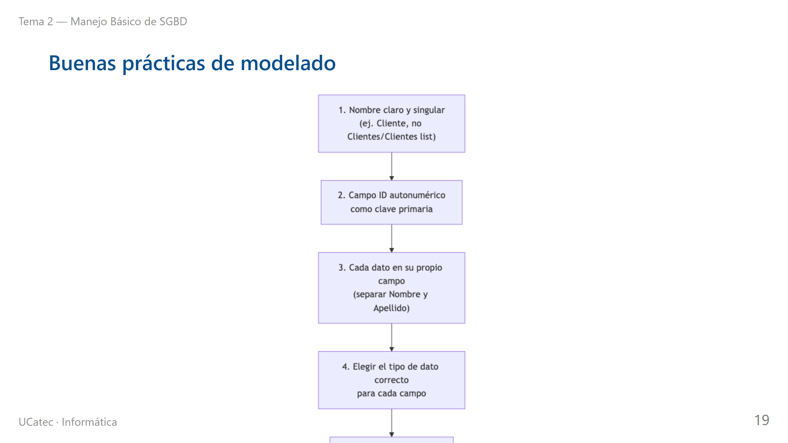
Notes:
fuente: assets/mermaid/06_checklist_modelado.mmd

Slide 20
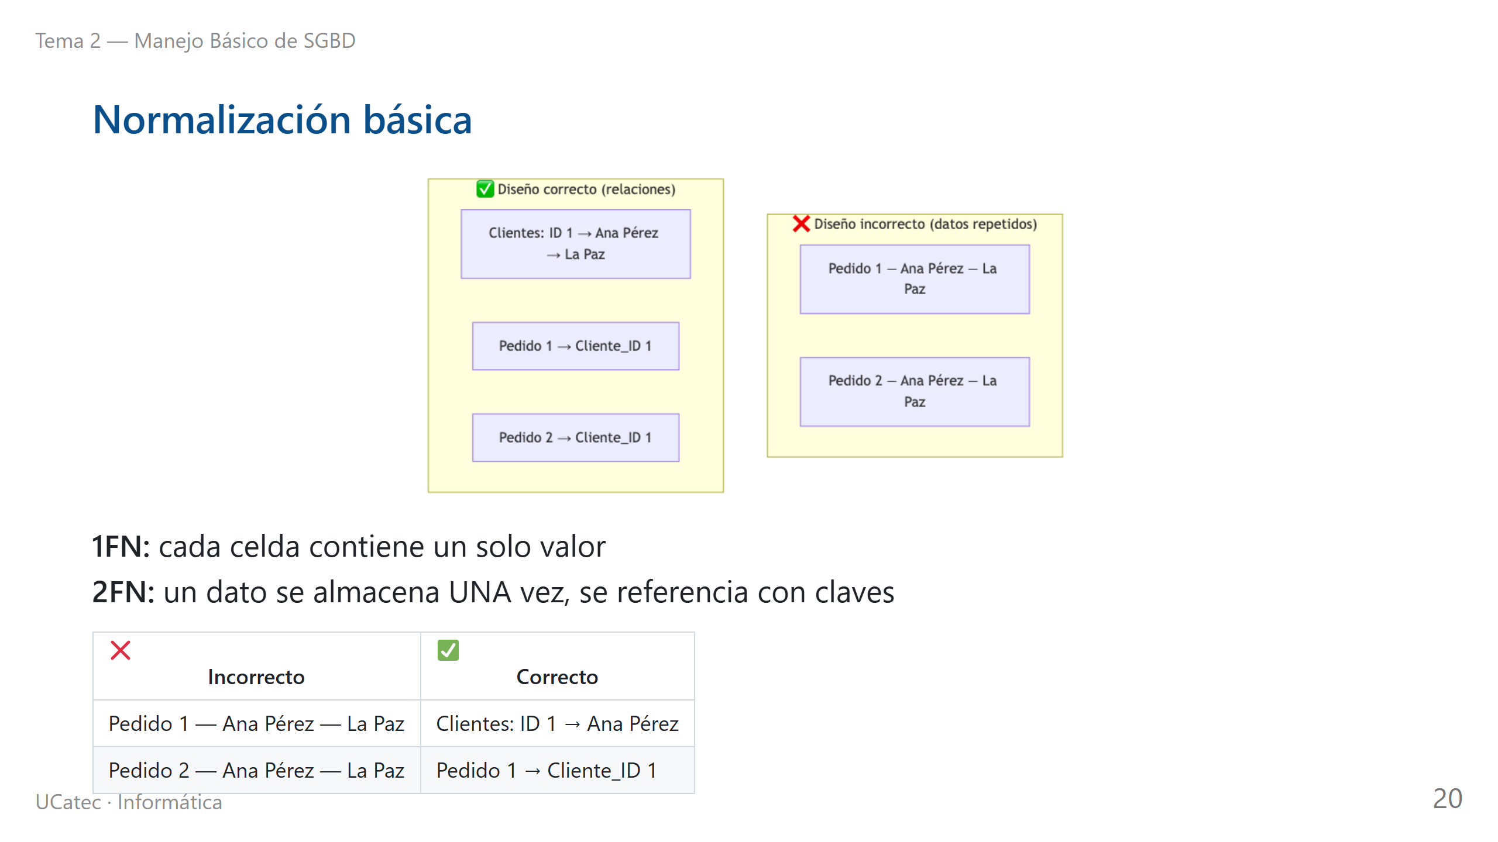
Notes:
fuente: assets/mermaid/07_normalizacion.mmd

Slide 21
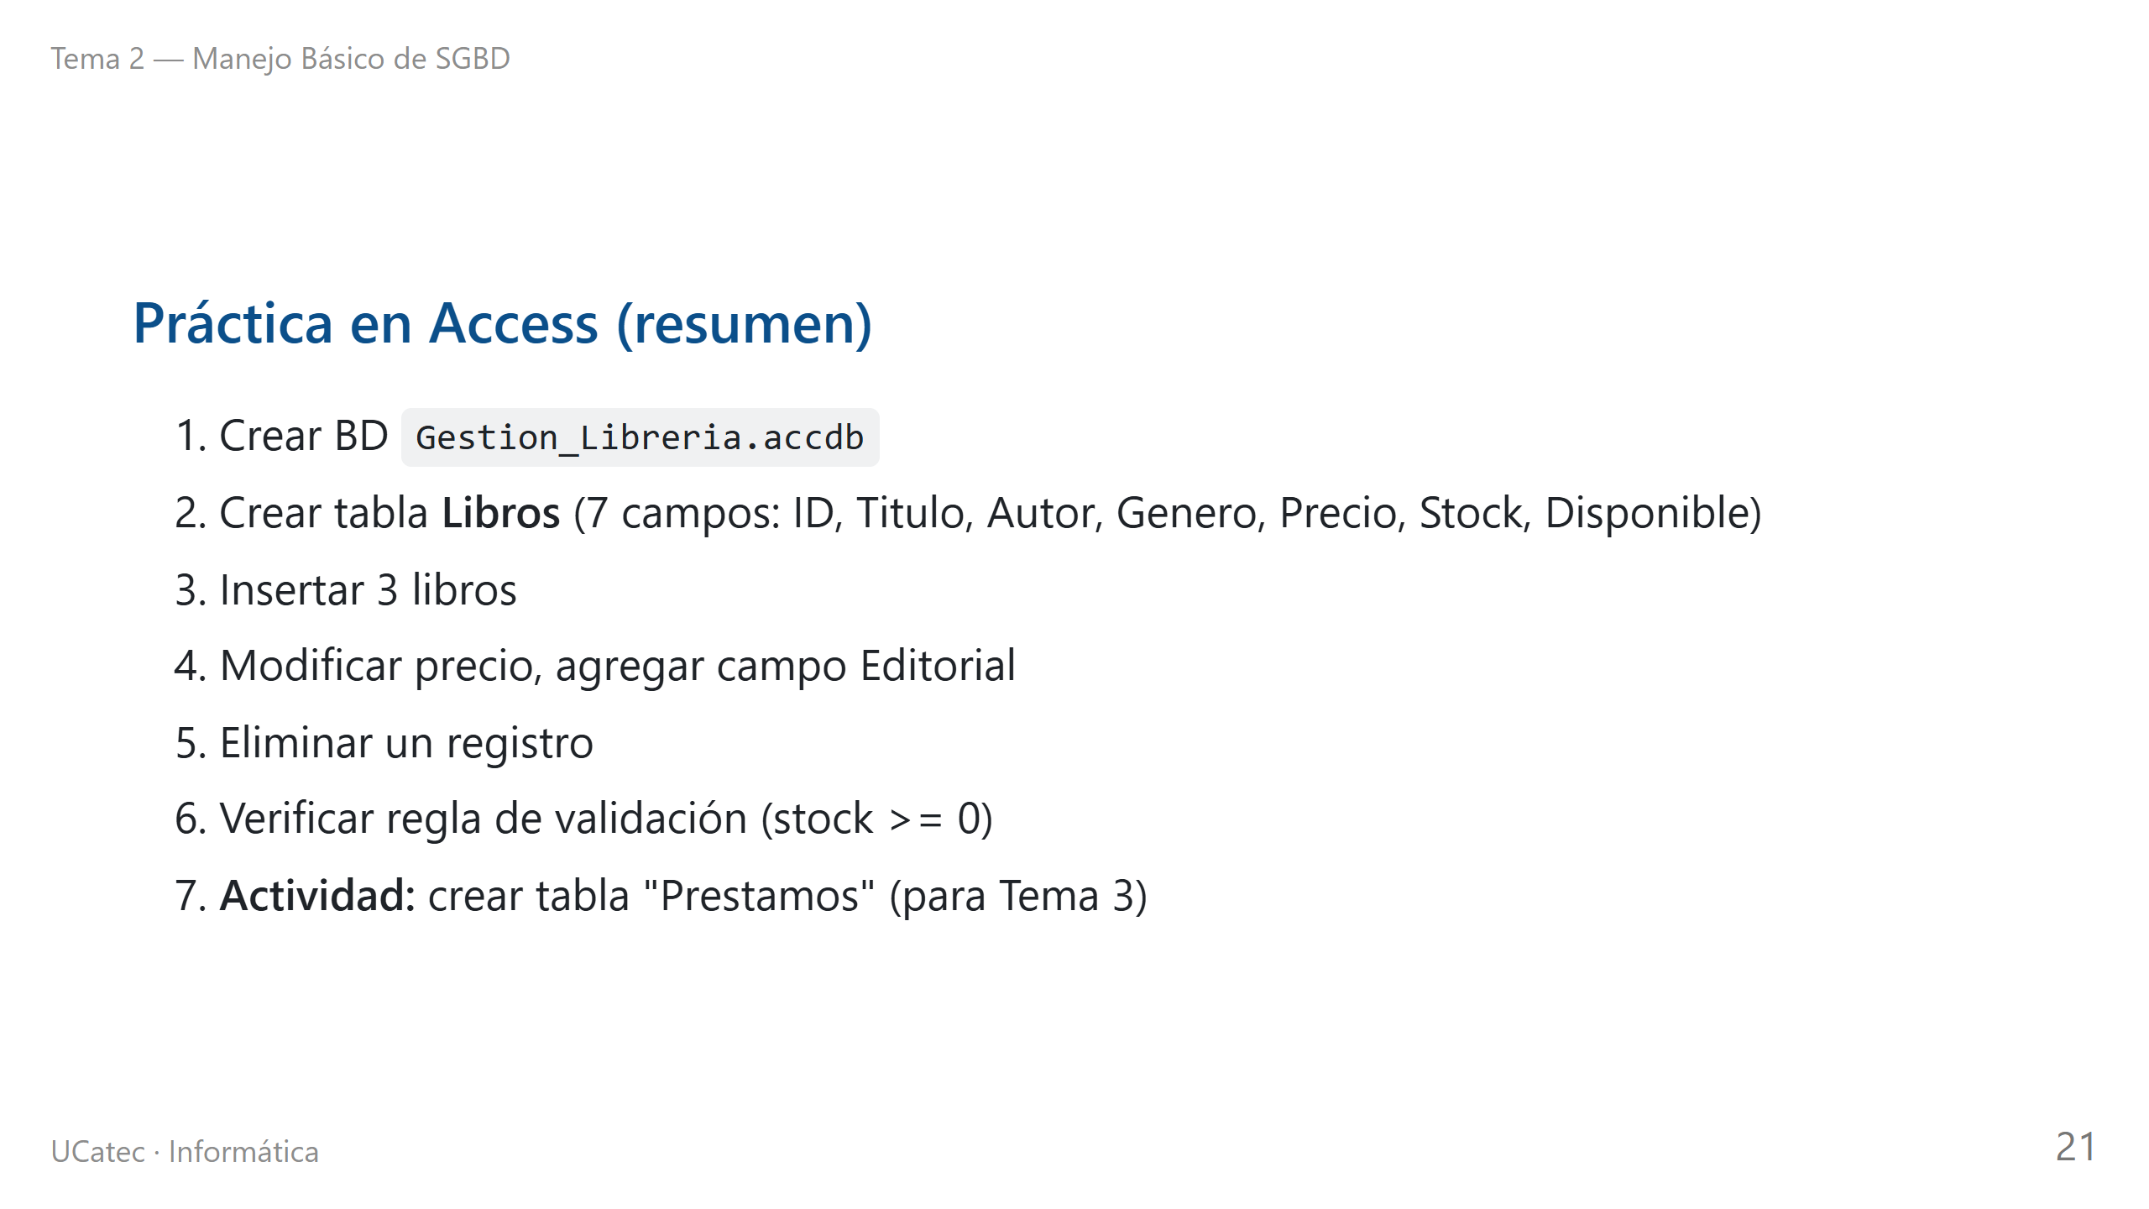

Slide 22
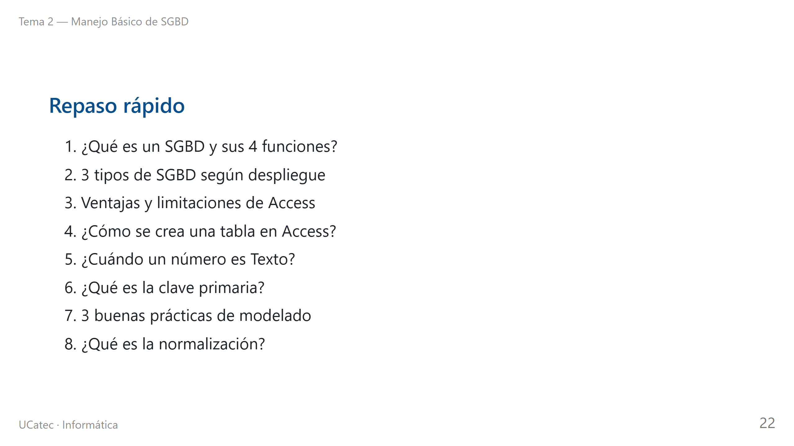

Slide 23


